Slide 1

<!--Programación Funcional - LISP-->
LISP {
<Por="Edwar Josue Nolasco"/>
}
<!--Concepts of Programming Languages- 12th Edition -Robert Sebesta-->

Slide 2

Historia{
El primer lenguaje de programación funcional se inventó para proporcionar funciones de lenguaje para el procesamiento de listas, cuya necesidad surgió a partir de las primeras aplicaciones en el área de la inteligencia artificial (IA).
Surgió de la investigación en áreas como lingüística, psicología y matemáticas, que buscaban manejar datos simbólicos en forma de listas enlazadas, algo no cubierto por los lenguajes de programación de la época.
}

Slide 3
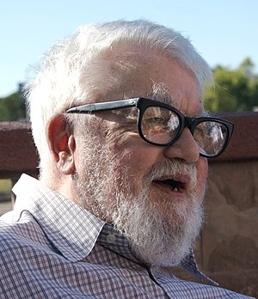
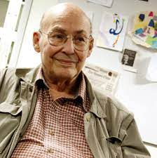
Desarrollo de LISP {
John McCarthy y Marvin Minsky del MIT lideraron el desarrollo de LISP a finales de la década de 1950 como parte del Proyecto AI del MIT.
McCarthy identificó la necesidad de un lenguaje que admitiera recursión, expresiones condicionales y gestión dinámica de listas, lo cual no era posible con los lenguajes existentes como Fortran.
}

Slide 4
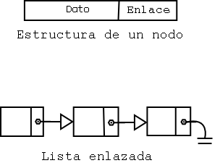
Características {
LISP es un lenguaje funcional puro, lo que significa que el cálculo se realiza mediante la aplicación de funciones a argumentos. No requiere declaraciones de asignación ni variables, y los procesos repetitivos se especifican mediante funciones recursivas en lugar de bucles.
LISP presenta una estructura de datos basada en átomos y listas enlazadas. Los átomos pueden ser símbolos o valores numéricos, mientras que las listas están formadas por elementos delimitados por paréntesis. Su sintaxis es simple y consistente, con código y datos representados de manera similar.
}

Slide 5

Scheme y Common LISP {
Scheme
Scheme se caracteriza por su simplicidad y su tratamiento de las funciones como entidades de primera clase.
Common LISP
Common LISP es más complejo y cuenta con una amplia gama de tipos y estructuras de datos, así como alcance dinámico y estático.
LISP dominó las aplicaciones de inteligencia artificial durante décadas y fue pionero en la programación funcional.
}

Slide 6
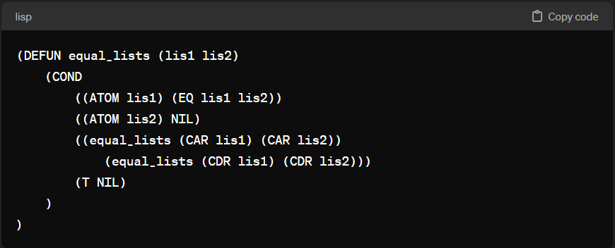
Sintaxis {
Función en LISP que compara dos listas y devuelve T si son iguales y NIL
Las expresiones se representan en forma de listas.
Por ejemplo:
(print "Hola mundo")
Los comentarios se inician con ;
Por ejemplo:
;Este es un comentario en LISP
Aunque la indentación se recomienda para mejorar la legibilidad del código. La indentación se usa para mostrar la estructura anidada de las expresiones.
}

Slide 7
<!--Programación Funcional - LISP-->
Gracias {
<Por="Edwar Nolasco"/>
}

